Slide 1

VY_32_ INOVACE_ 16_ VLASTIVĚDA 4
Základní škola a Mateřská škola, Potštejn, okres Rychnov nad Kněžnou
PŮDY
Autor: Mgr.Renata Viktorinová

Slide 2
PŮDY
OVĚŘENÍ VE VÝUCE: 28.11.2011
PŘEDMĚT: Vlastivěda ROČNÍK: 4.
KLÍČOVÁ SLOVA: půda, složení půdy, druhy půd
MEZIPŘEDMĚTOVÉ VZTAHY: Přírodověda – složení půdy
ANOTACE: DUM seznamuje žáky se složením půdy, s jednotlivými druhy půd. Motivuje k vyhledávání druh půd na území České republiky.

Slide 3
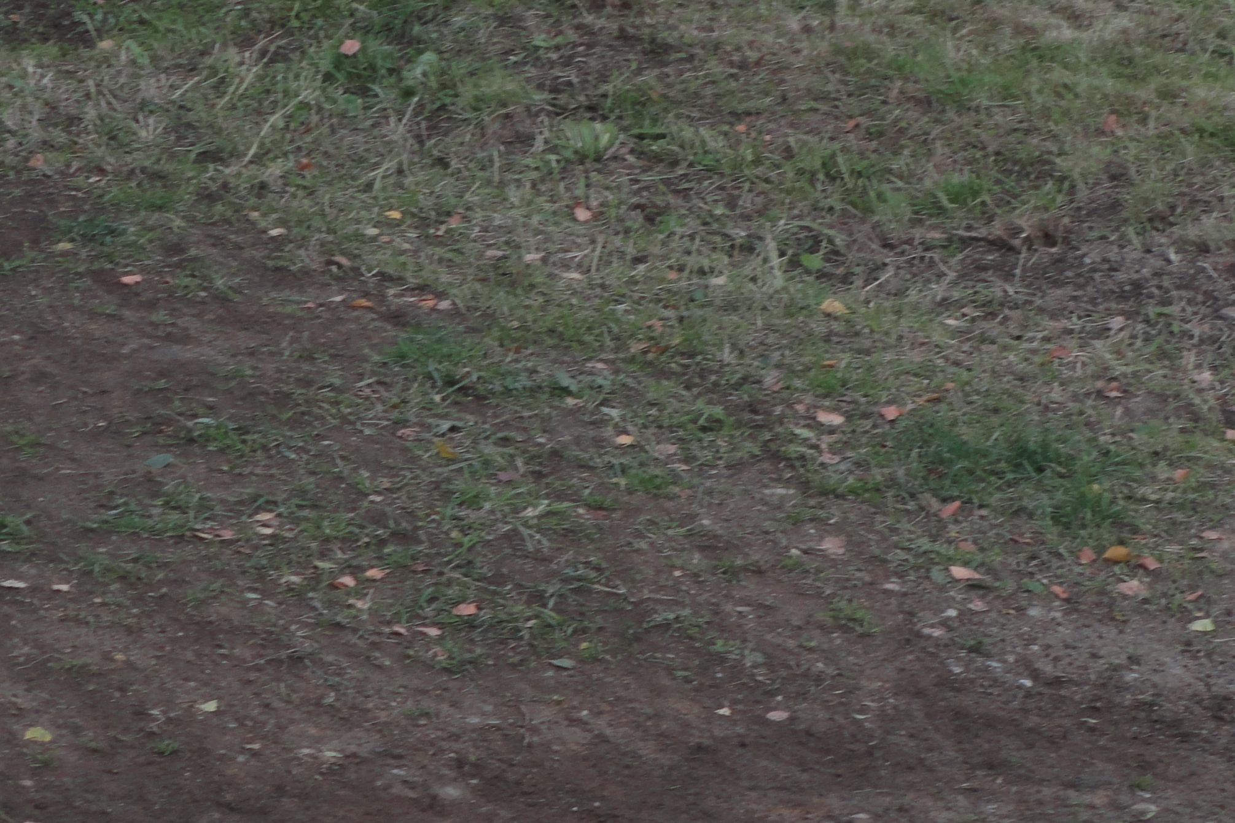
Co je to půda?
jeden z nejcennějších přírodních zdrojů
jeden z obalů naší Země
poskytuje životní prostor různým malým živočichům
je důležitá pro růst rostlin

Slide 4
Opakujeme:
________ se nachází na povrchu zemské kůry.
____________ je složena z pevných hornin.
_____________ je tvořen vrstvou žhavých hornin.
________________ je tvořeno tekutými horninami.
________________ je složeno z niklu a železa.
Je velmi horké.
Zemská kůra
Zemský plášť
Vnitřní jádro Země
Vnější jádro Země
Půda

Slide 5
Z čeho se skládá půda?
Svrchní půdu tvoří humus
Spodní půdu tvoří zvětralé horniny
Nezvětralá skála - podloží

Slide 6
Přemýšlej, co škodí půdě a proč?
hnůj
autošampon
umělé hnojivo
písek
papír
kompost
voda
barvy
benzín
olej
nerosty

Slide 7
Doplníš správně?
Půda vznikla postupným _______________ .
Horniny zvětrávají působením ________ , __________ , _____________ .
Nejúrodnější část půdy se nazývá _________ . Obsahuje zbytky ___________ a _________ .
V půdě můžeme najít _________________ , ________ a ________________ .
zvětráváním hornin
humus
živočichů
vody
kořenů rostlin
zrnka písku
vzduchu
těl rostlin
štěrk
malé kamínky.

Slide 8
Vyhledej na mapě oblasti, kde najdeme černozemě. Jak tyto oblasti nazýváme?

Slide 9
PŮDY
= jsou tvořeny humusem, zvětralými horninami a nezvětralým podložím
odlišují se složením, barvou, úrodností
ČERNOZEM (tmavá půda, bohatá na živiny, nejúrodnější)
HNĚDOZEM (méně úrodná, vyskytuje se ve vysočinách, tvoří většinu zemědělské půdy ČR)
PODZOLOVÉ PŮDY (nízký obsah živin, vyskytují se v horských oblastech)

Slide 10
Použité zdroje:
Obrazový materiál čerpaný z otevřené galerie na www - http://office.microsoft.com (Mapa České republiky – MC900349423.WMF)

